Slide 1
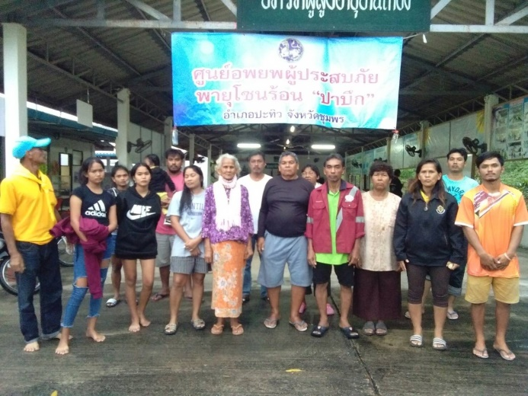
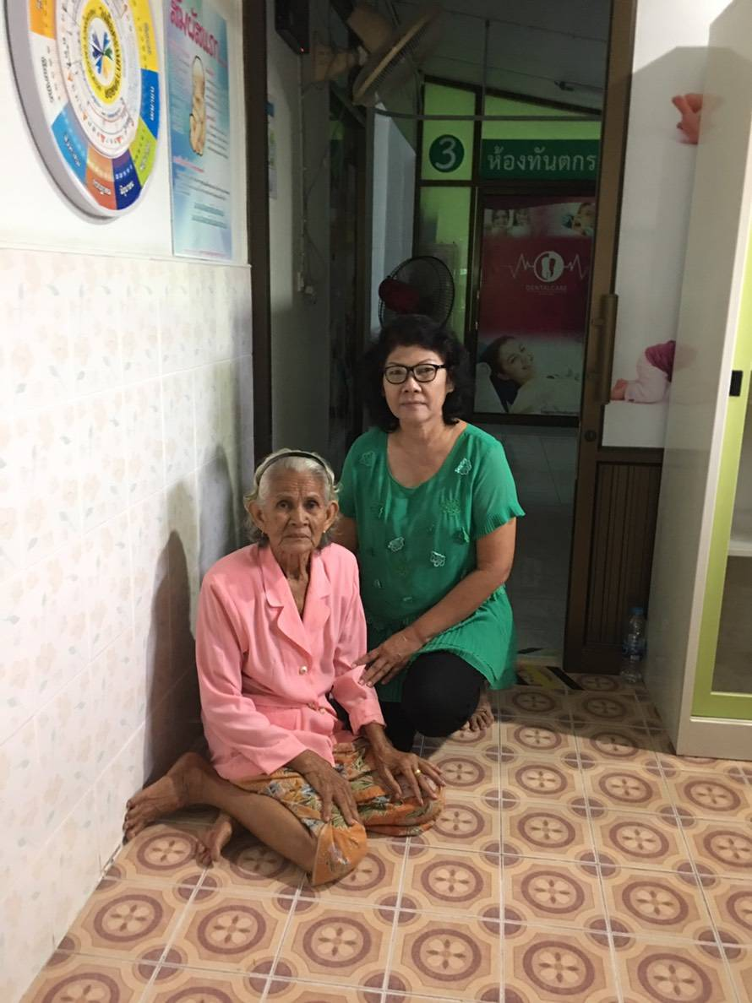
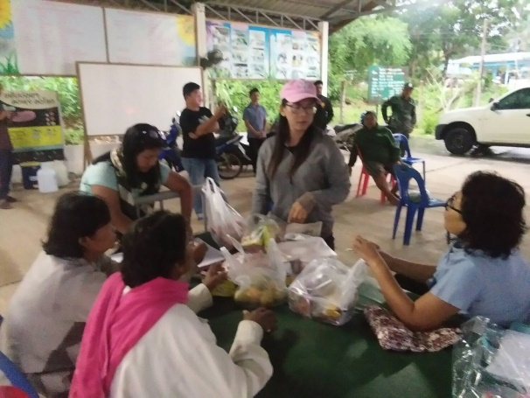
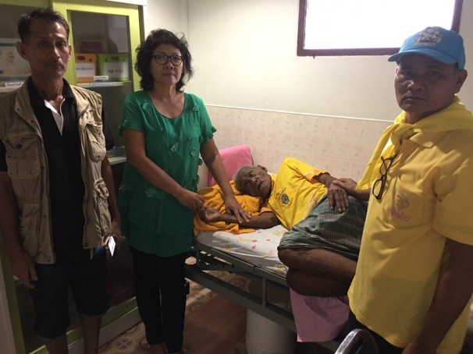
รายงานช่วยเหลือผู้ประสบภัย จากสถานการณ์อุทกภัย จากพายุโซนร้อนปาบึก วันที่ 5 – 6 มกราคม 2562 หน่วยแพทย์ รพ.สต.ถ้ำธง
วันที่ 4 มกราคม 2562 รพ.สต.ถ้ำธง ได้เปิดเป็นศูนย์ อพยพ ที่พักของผู้ป่วยติดเตียงและผู้ป่วยที่ต้องให้การดูแลเป็นพิเศษ จำนวน 2 ราย และเมื่อวันที่ 5 – 6 มกราคม 2562 ได้ดำเนินการให้การปฐมพยาบาลเบื้องต้นแก่ผู้ประสบภัย 10 ราย และ ลงพื้นที่หมู่ที่ 2 ,3 ,7 ดำเนินการแจกจ่ายยาแก่ประชาชน จำนวน 39 ราย
ผู้รายงาน นางทรงสวย อรรถยูร โทร 0828228896 0887509959

